Slide 1
Lægdsruller
(1700 – 1788)
1788 – o. 1870
(o. 1870 - … )

Slide 2
Lægdsruller
1700 – 1788 Udskrivningsarkivalier
Ikke altid bevarede
Vanskeligt tilgængelige
Forskellige arkivskabere

Slide 3
Lægdsruller
o. 1870 -
Ikke særlig brugbare i praksis

Slide 4
Hvad finder man i lægdsrullerne ?
Kun mandlige slægtninge
Søn – far (moder) relation
Flytninger
Legemlige forhold
Udskrivning

Slide 5
Lægdsrulle eksempel
Randers amt, hovedrulle 1837, lægd nr. 25, opslag 273

Slide 6
Lægdsrullen
Lægd ~ sogn - fra 1788
Værnepligtige
1788 – 1849 bondesønner
Efter 1849 almindelig værnepligt
Forskellige ruller
Ind- og udskrivningsalder

Slide 7
Lægdsrullen
Forskellige ruller
Hovedruller
Tilgangsruller
Omskrevne ruller

Slide 8
Lægdsrullen
1789 – 1795
Hovedruller hvert år
1795 – 1849
Hovedruller hvert 3. år
Tilgangsruller i mellemliggende år
1849 – 1861
Hovedruller hvert 6. år
Tilgangsruller i mellemliggende år

Slide 9
Lægdsrullen
Ind- og udskrivningsalder
1788 – 1802 : 0 år 36 år
1802 – 1808 : 0 år 50 år
1808 – 1849 : 0 år 45 år
1849 – 1868 : 15 år 38 år

Slide 10
Lægdsrullen
Ind- og udskrivningsalder
1788 – 1802 : 0 år 36 år
1802 – 1808 : 0 år 50 år
1808 – 1849 : 0 år 45 år
1849 – 1869 : 15 år 38 år
1869 – 1912 : 17 år 38 år
1912 - : 17 år 36 år

Slide 11
Lægdsrulleår

Slide 12
Finde og følge en person lægdsrullen
Niels Madsen
Født 1796, Feldballe sogn, Randers

Slide 13
Finde og følge en person lægdsrullen
Niels Madsen
Født 1796, Feldballe sogn, Randers
Amt og lægds nr. ?

Slide 14
Lægdsrullen
Nøgle til lægds nr.

Slide 15
Nøgle til lægds nr.

Slide 16
Finde og følge en person i lægdsrullen
Niels Madsen
Født 1796, Feldballe sogn, Randers
Randers amt og lægds nr. 31

Slide 17
Finde og følge en person lægdsrullen
Niels Madsen
Født 1796, Feldballe sogn, Randers
Randers amt og lægds nr. 31
Tilgangsrulle, 1796 –

Slide 18
Niels Madsen
Født 1796, Feldballe sogn, Randers
Tilgangsrulle, 1796
Randers amt og lægds nr. 31

Slide 19
Niels Madsen Født 1796, Feldballe sogn, Randers Randers amt og lægds nr. 31 Hovedrulle, 1798 - ; lb. nr. 151

Slide 20
Niels Madsen Født 1796, Feldballe sogn, Randers Randers amt og lægds nr. 31 Hovedrulle, 1800 - ; lb. nr. 117

Slide 21
Niels Madsen Født 1796, Feldballe sogn, Randers Randers amt og lægds nr. 31 Hovedrulle, 1804 - ; lb. nr. 99

Slide 22
1798
1800
1804

Slide 23
Niels Madsen Født 1796, Feldballe sogn, Randers Randers amt og lægds nr. 31 Hovedrulle, 1819, lb. nr. 35

Slide 24
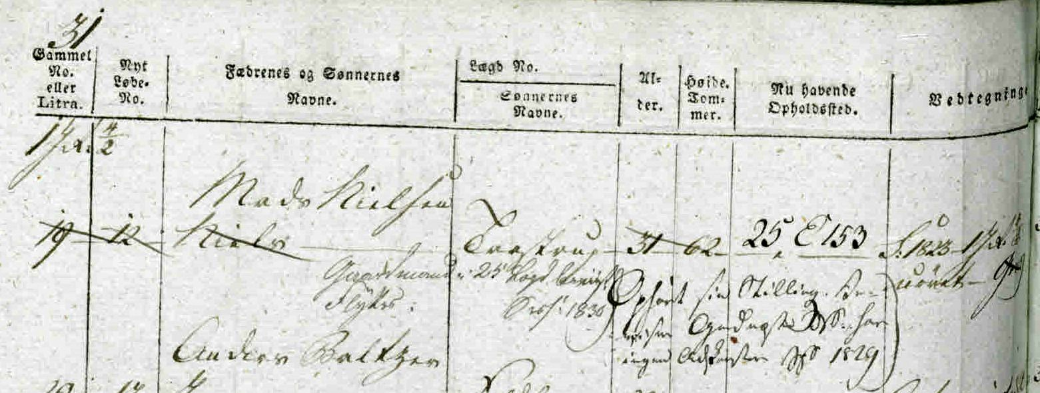
Niels Madsen Født 1796, Feldballe sogn, Randers Randers amt og lægds nr. 31 Hovedrulle, 1828, lb. nr. 19

Slide 25
Niels Madsen Født 1796, Feldballe sogn, Randers Randers amt og lægds nr. 25 (Albøge sogn) Tilgangsrulle 1830, lb. nr. 153

Slide 26
Niels Madsen Født 1796, Feldballe sogn, Randers Randers amt og lægds nr. 25 (Albøge sogn) Hovedrulle 1831, lb. nr. 153

Slide 27
Niels Madsen Født 1796, Feldballe sogn, Randers Randers amt og lægds nr. 25 (Albøge sogn) Hovedrulle 1840, lb. nr. 78

Slide 28
Christen Pedersen Præst født 16. juni 1841, Albøge sogn

Slide 29
Lægdsrullen
Nøgle til lægds nr.
https://www.sa.dk/ao-soegesider/da/billedviser?epid=17148135#188542,31874631

Slide 30
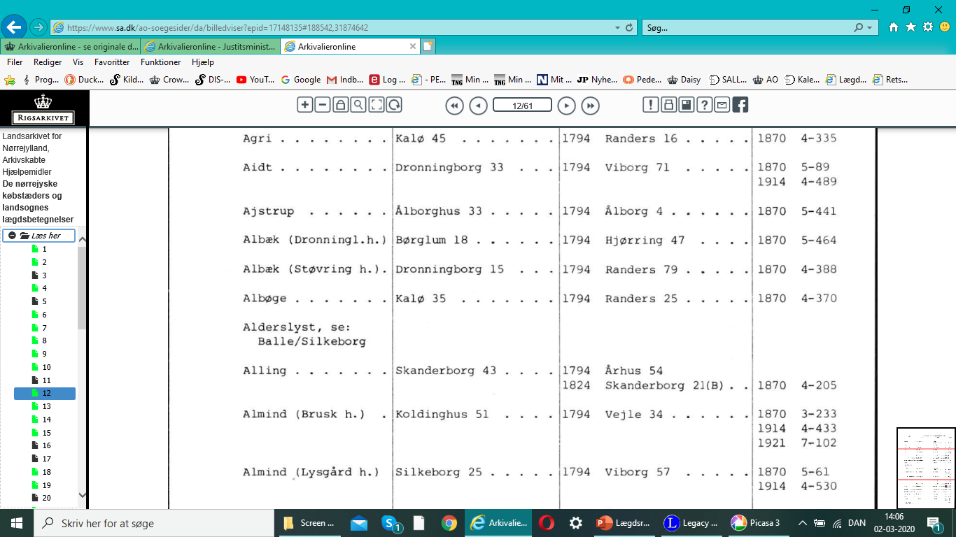

Slide 31
Christen Pedersen Præst født 16. juni 1841, Albøge sogn Randers amt, lægdsnr. 25

Slide 32
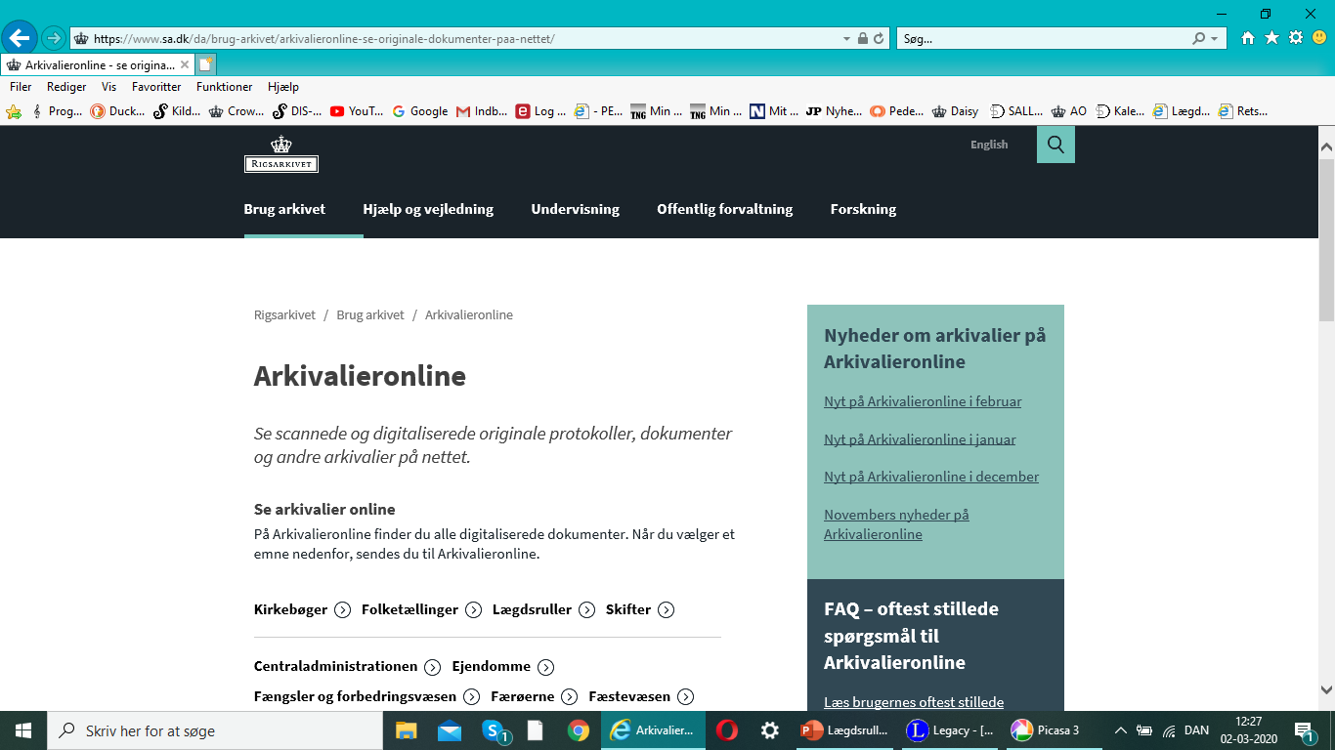

Slide 33
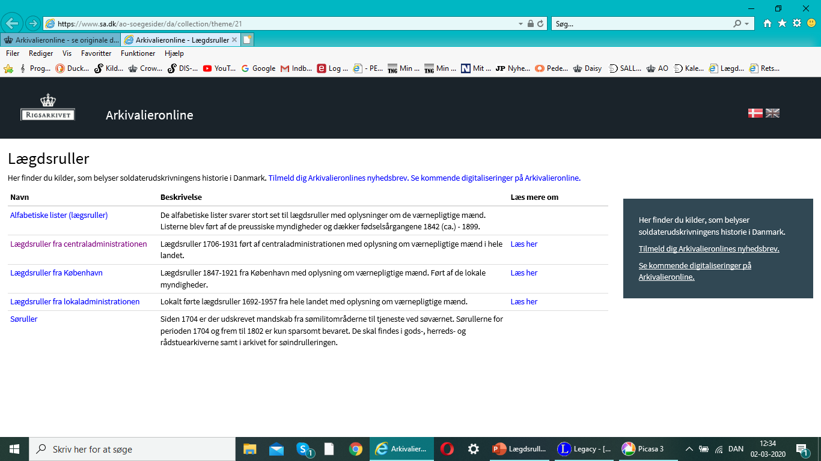

Slide 34
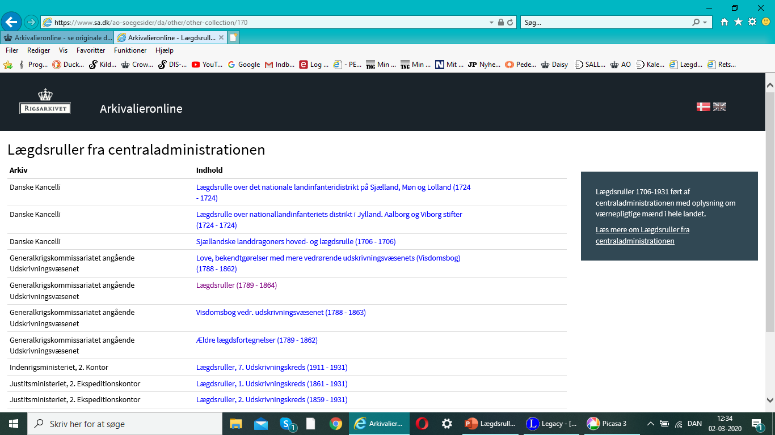

Slide 35
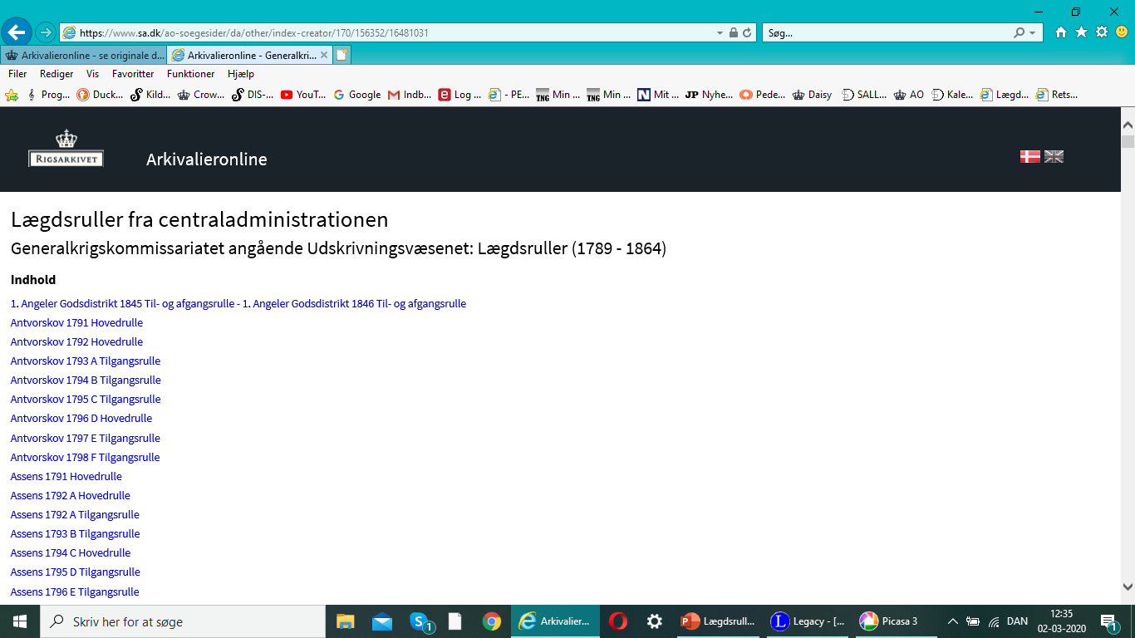

Slide 36
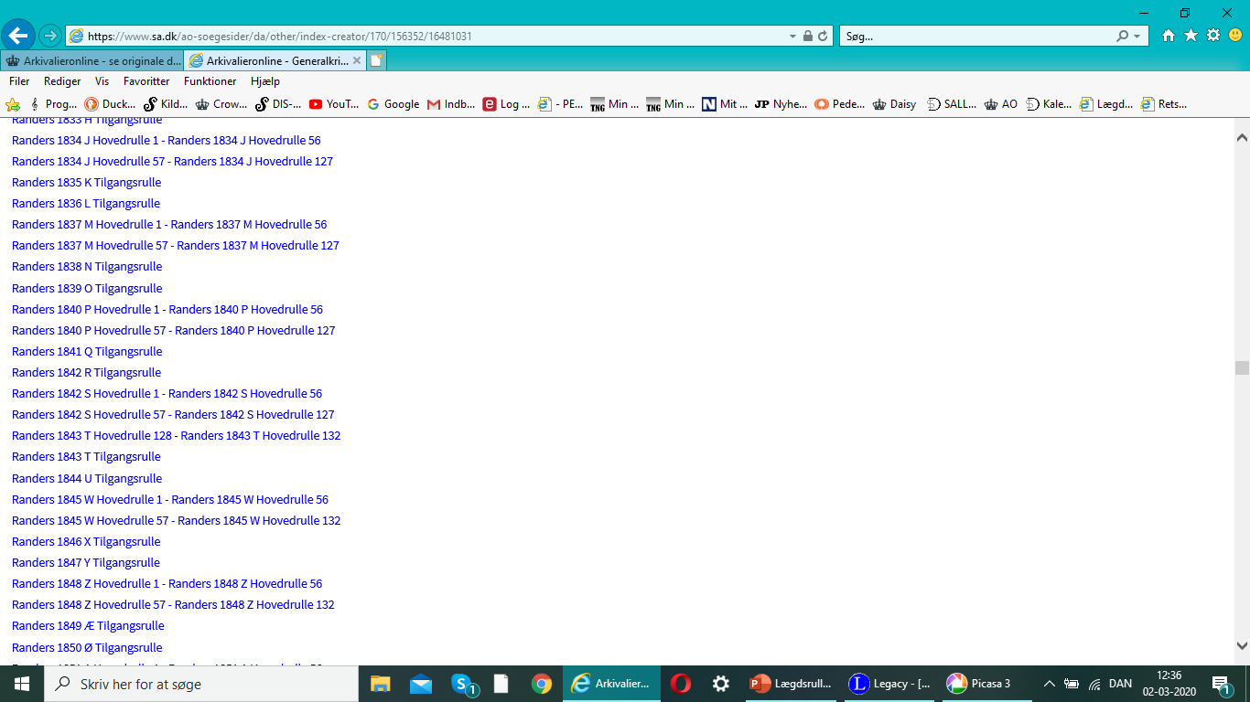

Slide 37
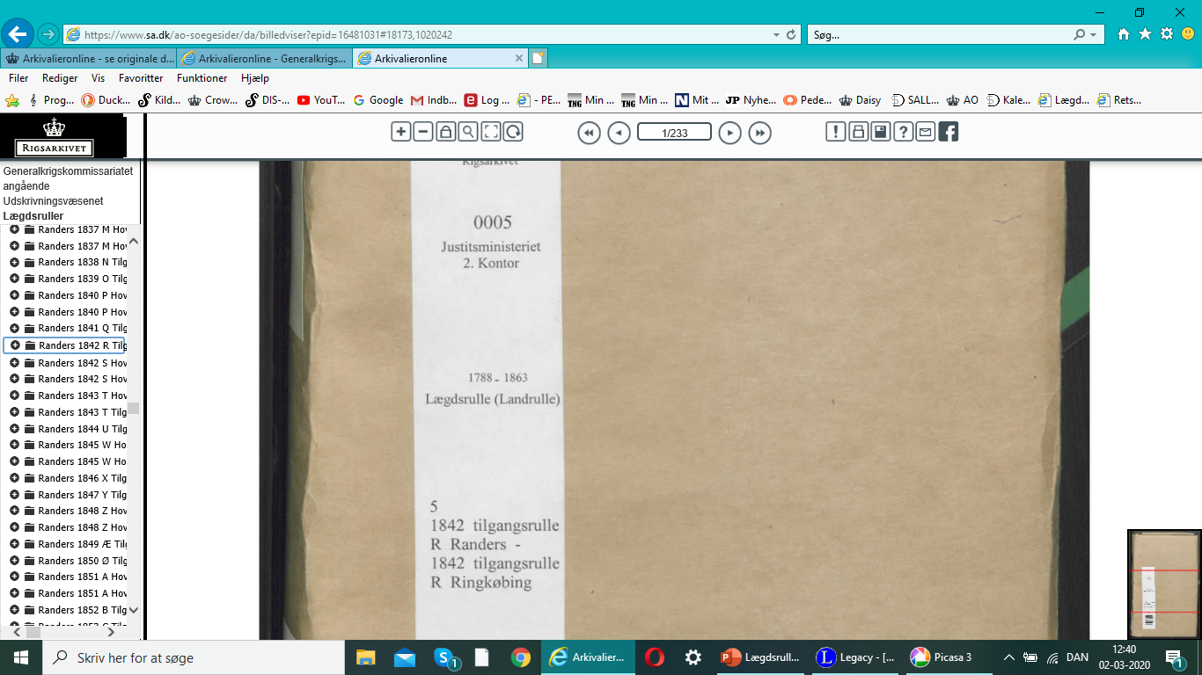

Slide 38
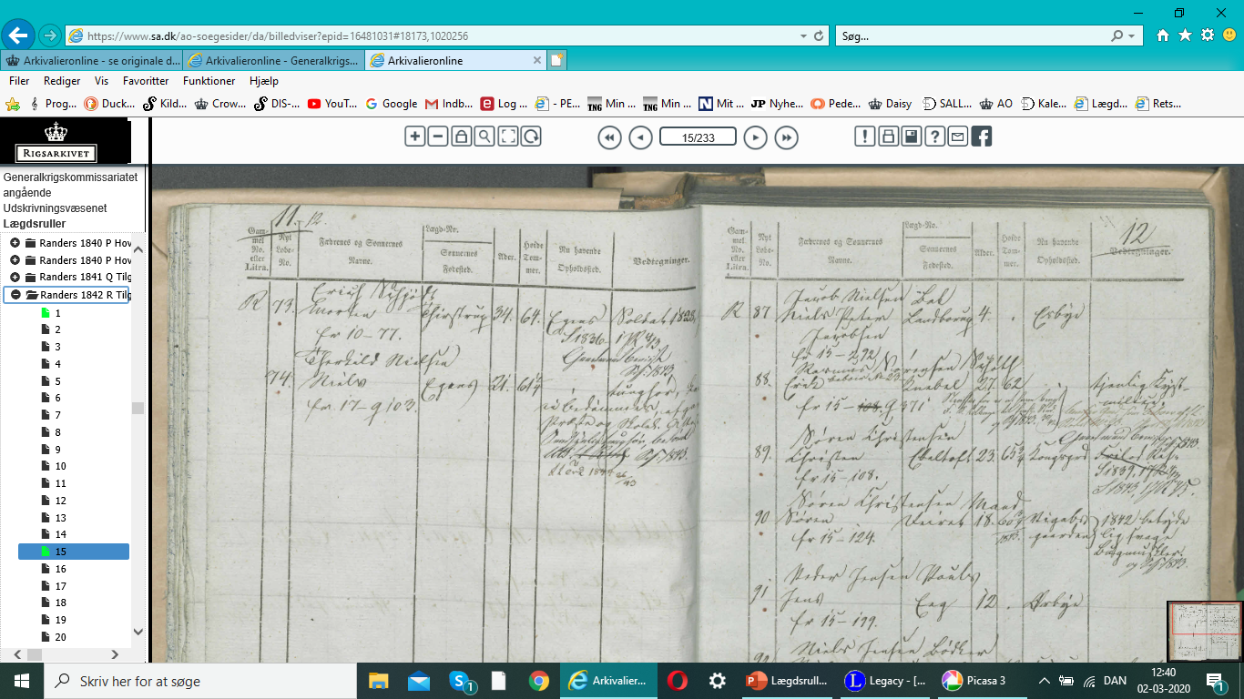

Slide 39
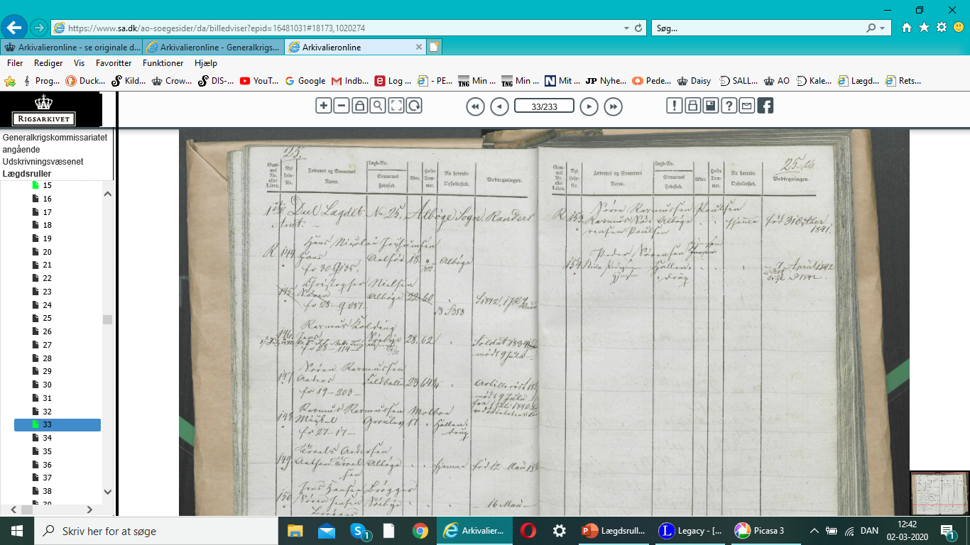

Slide 40
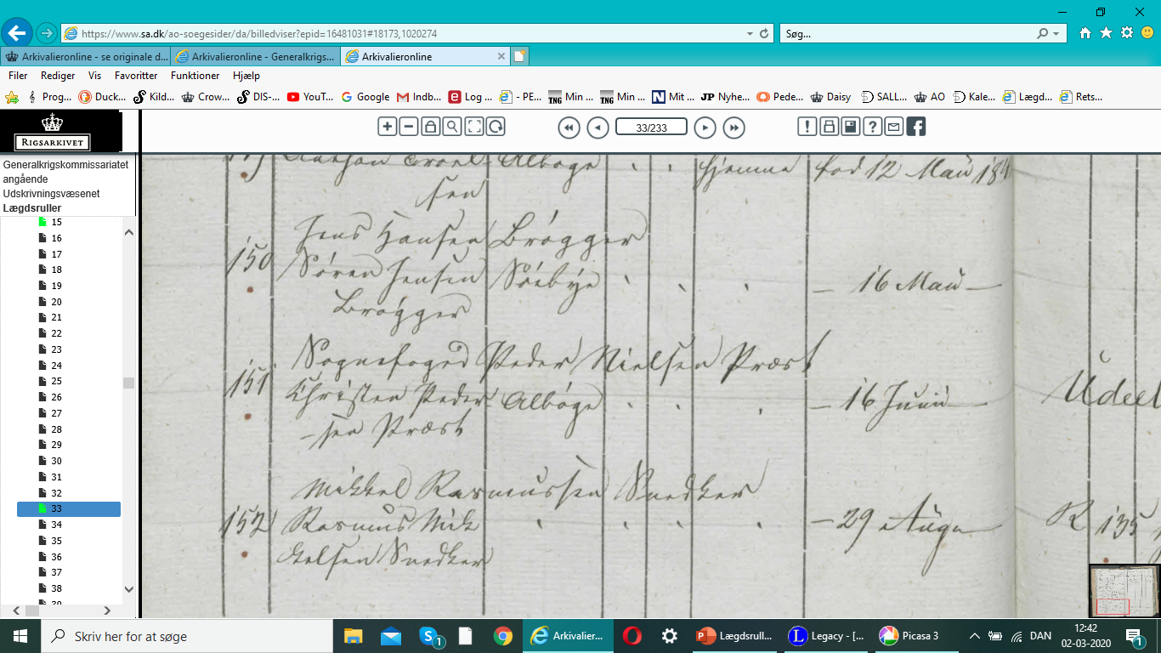

Slide 42
Christen Pedersen Præst født 16. juni 1841, Albøge sogn Hovedrulle 1842, Randers amt, lægdsnr. 25, lb. nr. 115

Slide 43
Christen Pedersen Præst født 16. juni 1841, Albøge sogn Hovedrulle 1845, Randers amt, lægdsnr. 25, lb. nr. 115

Slide 44
Christen Pedersen Præst født 16. juni 1841, Albøge sogn Hovedrulle 1848, Randers amt, lægdsnr. 25, lb. nr. 101
Udgået af lægdsrullen.
Ny indskrivnings alder : 15 år
Christen indskrives igen i 1856

Slide 45
Christen Pedersen Præst født 16. juni 1841, Albøge sogn Hovedrulle 1856, Randers amt, lægdsnr. 25, lb. nr. 90

Slide 46
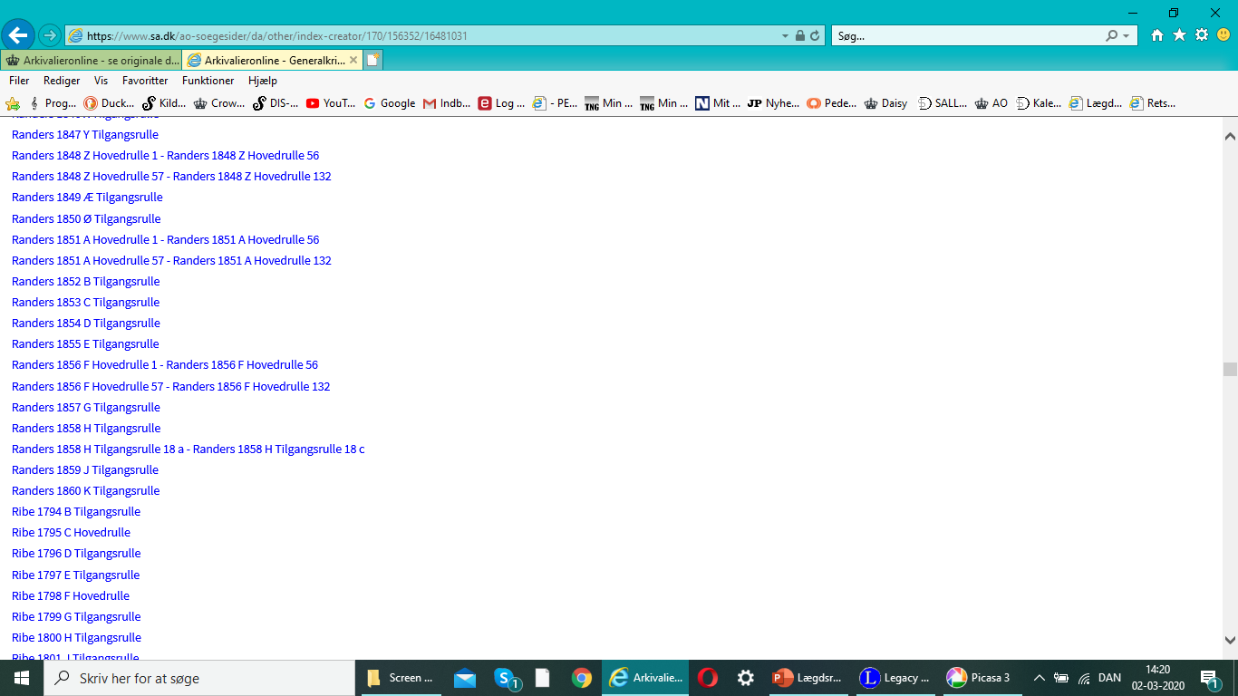

Slide 48
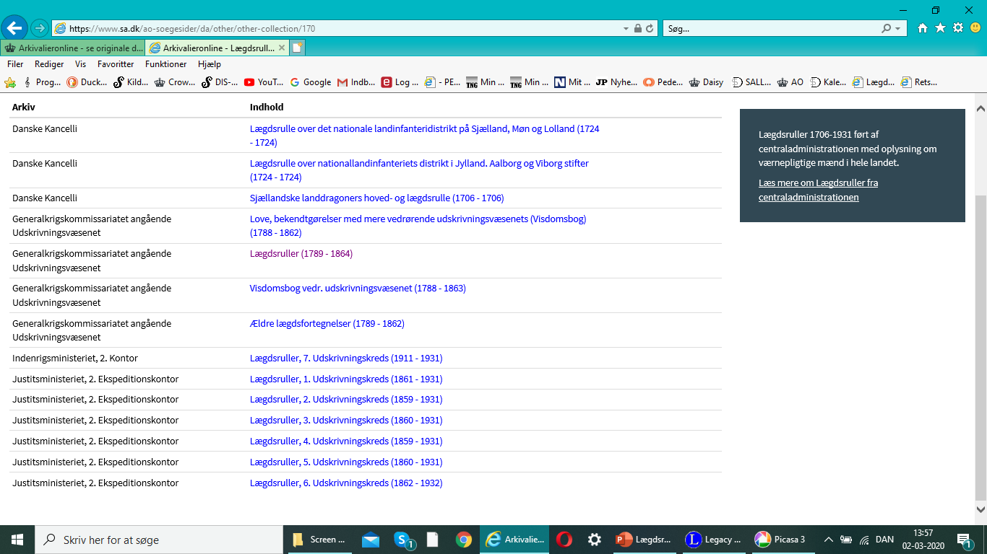

Slide 49
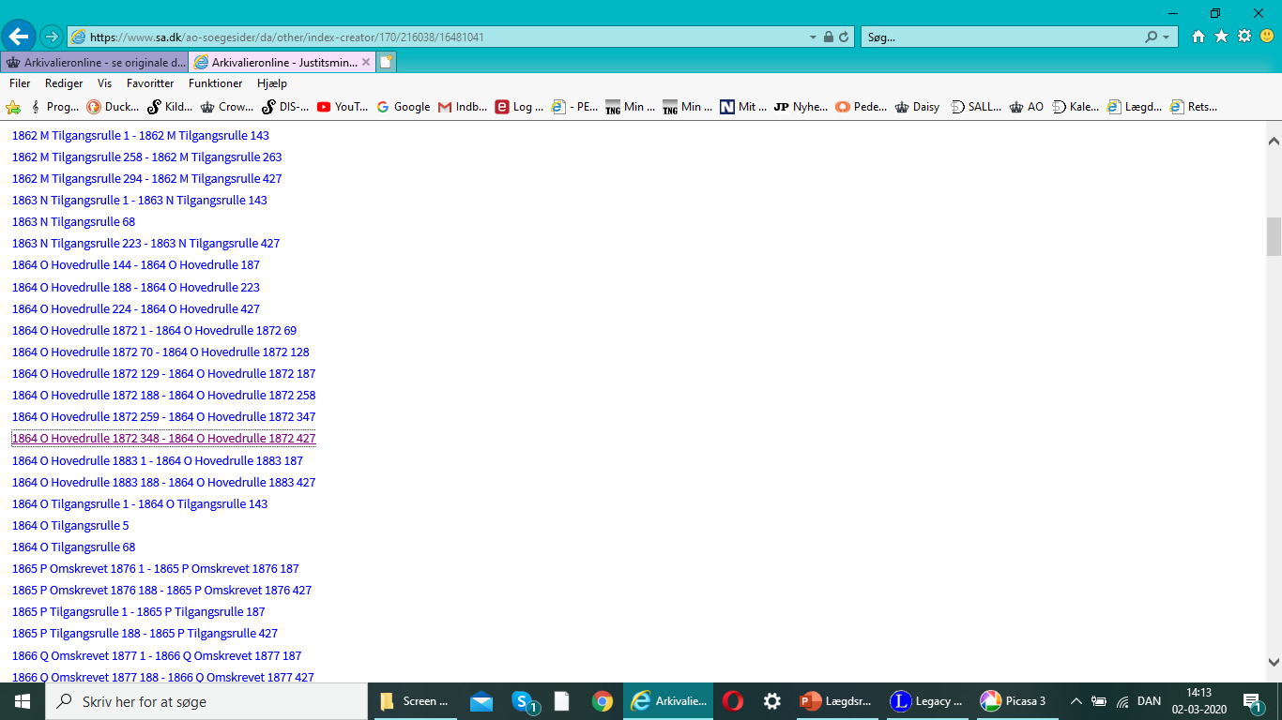

Slide 50
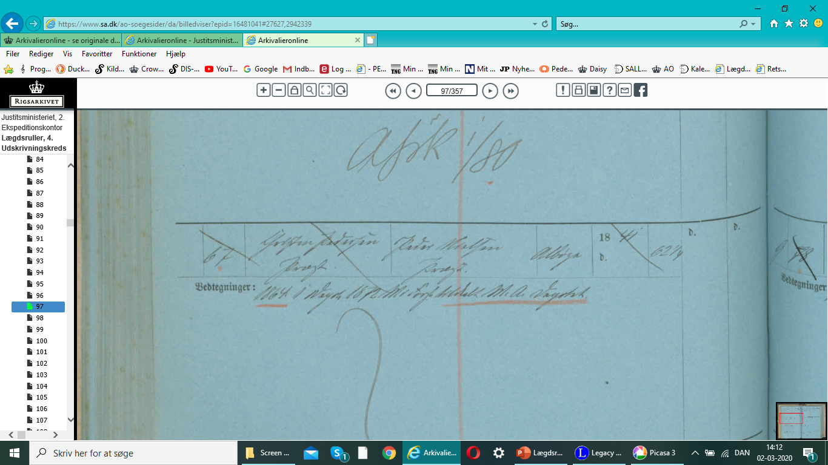

Slide 51
Christen Pedersen Præst født 16. juni 1841, Albøge sogn Hovedrulle 1864, 4. udskrivningskreds, lægdsnr. 370, lb. nr. 67

Slide 52
Christen Pedersen Præst født 16. juni 1841, Albøge sogn
Randers amt, hovedrulle 1856, lægds nr. 25, Albøge sogn |  |  |  |  |  |  |  | Opsl. 324
F 90 | 67 | Peder Nielsen Præst Christen Pedersen Præst | Albøge | 15/1841 | 62 ¼ “ |  | født 16/6 41 Krumning af Rygraden i ringe Grad
M 4. L No. 571. Sess 1864; 1ste Depot 11/2 64. 9/64
4. udskrivningskreds, hovedrulle 1864, lægdsnr. 370, Albøge sogn |  |  |  |  |  |  |  | Opsl. 97
67 | - | Peder Nielsen Præst Christen Pedersen Præst | Albøge | 1841 | 62 ¼ “
1864. 1 Depot; 1872 M I Forst tildelt M A. Depotet Afsked i / 80

Slide 53
Laurs Christensen Grud f. 27. maj 1822, Lee sogn, Viborg
Lægdsnr. 85
Tilgangsrulle 1823
Lb. nr. 97 (opslag 63)

Slide 54
Laurs Christensen Grud f. 27. maj 1822, Lee sogn, Viborg Tilgangsrulle 1823; lægdsnr. 85, opsl. 63

Slide 55
Laurs Christensen Grud f. 27. maj 1822, Lee sogn, Viborg Hovedrulle ? ; lægdsnr. 85

Slide 56
Laurs Christensen Grud f. 27. maj 1822, Lee sogn, Viborg Hovedrulle 1825; lægdsnr. 85, opsl. 66

Slide 57
Laurs Christensen Grud f. 27. maj 1822, Lee sogn, Viborg Hovedrulle 1840, lægdsnr. 85, opsl. 58

Slide 58
Laurs Christensen Grud f. 27. maj 1822, Lee sogn, Viborg
97 S 166
Nyt lægdsnr. 97 - sogn ?
S : ?
Lb. nr. 166
Tilgangsrulle / hovedrulle ?

Slide 59
Lægdsrullenøglen 1870

Slide 60
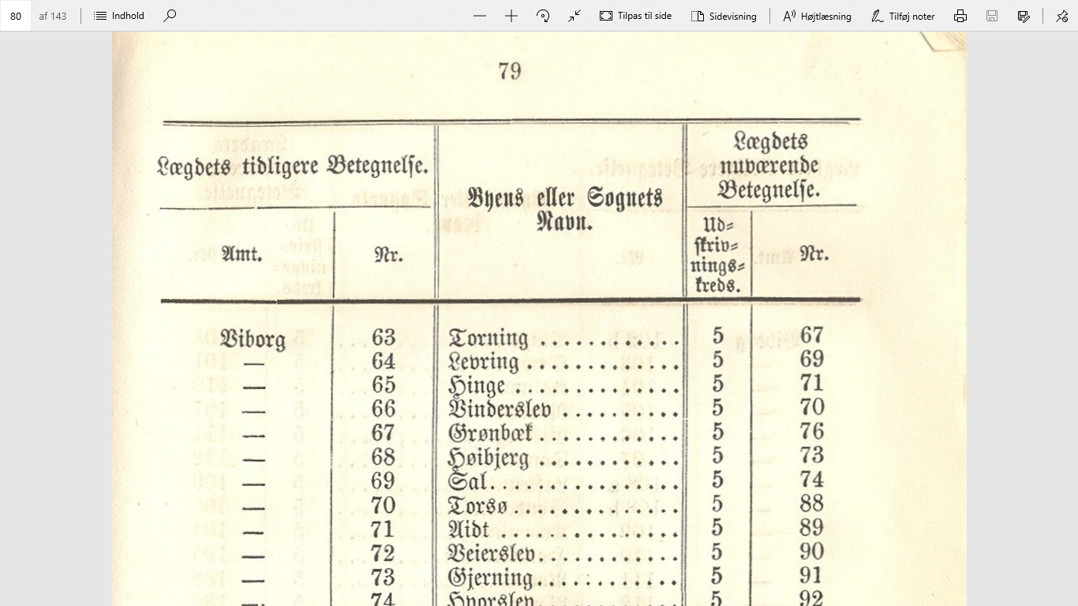

Slide 61
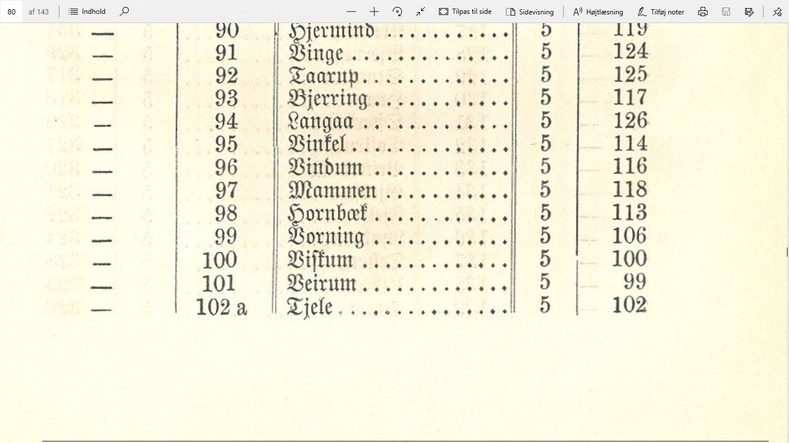

Slide 62
Laurs Christensen Grud f. 27. maj 1822, Lee sogn, Viborg
Nyt lægdsnr. 97 -
Viborg amt, Mammen sogn
S : 1842
Lb. nr. 166
Tilgangsrulle / hovedrulle ?

Slide 64
Laurs Christensen Grud f. 27. maj 1822, Lee sogn, Viborg
Nyt lægdsnr. 97 -
Viborg amt, Mammen sogn
Hovedrulle 1842 S 77 – 151
Lb. nr. 166

Slide 65
Laurs Christensen Grud f. 27. maj 1822, Lee sogn, Viborg Hovedrulle 1842, Mammen sogn

Slide 66
Laurs Christensen Grud f. 27. maj 1822, Lee sogn, Viborg Hovedrulle 1845, Mammen sogn

Slide 67
Laurs Christensen Grud f. 27. maj 1822, Lee sogn, Viborg Hovedrulle 1848, Mammen sogn

Slide 68
Viborg amt, hovedrulle 1842, lægds nr. 97, Mammen sogn |  |  |  |  |  |  |  | Opsl. 127
166 | 137 | Christen Sørensen Laust | Lee | 20 | 68 ¼ | Mammen | 85 - 24
Kalveknæet og Knude paa v. Storetaas Led; - Sess. 1844; - Kalveknæet og 2 cm ..?.. ; t. t. Trk.; - Sess. 1845
Viborg amt, hovedrulle 1845, lægds nr. 97, Mammen sogn |  |  |  |  |  |  |  | Opsl. 132
137 | 114 | Christen Sørensen Laust | Lee | 23 | 68 ¼ | Mammen | Ss Trk. Kalveknæet og Taaskade.
Trk. 13 / 49
Viborg amt, Hovedrulle 1848, lægdsnr. 97, Mammen sogn |  |  |  |  |  |  |  | Opsl. 87
114 | 62 | Christen Sørensen Laust | Lee | 26 | 68 ¼ | [Mammen] | Trk. kalveknæet og Taaskade; 1849 udskreven
Død d. 1850 i Veile. 102^{det} Lægd efter sammes Udskrivt

Slide 69
Christen Christensen f. 26. april 1751, Agerskov, Finderup Hovedrulle 1789, Hald amt, lægdsnr. 21

Slide 70
Litteratur m. m. ____________________________________________________________________________________________________________________________________________________________________________________________________________________________________________
Lad os stå vagt og værne. Udg. Af SLÆGTEN
Find din slægt - og gør den levende.
Jytte Skaaning og Bente Klercke Rasmussen
Slægtsforskning i lægdsruller, ……..
Jørgen Green
Vejledninger på Arkivalieronline

Slide 71
ØVELSE Jens Udsen, født 1795, Voldby sogn, Randers amt
Hovedrulle 1810: Randers amt,
lægdsnr. 39, lb. nr. 23 (opsl. 214)
Find hvornår han bliver udskrevet
som soldat og til hvilken enhed ?

Slide 72
ØVELSE Søren Laursen, født 1793, Galten sogn, Galten herred
Hovedrulle 1798, Århus amt
Lægdsnr. 40, lb.nr. 96 (opsl. 175)
Find indførslen i næste hovedrulle ?

Slide 73
ØVELSE Christian Jacobsen (Agerskov) f. 1766, Finderup sogn, Nørlyng herred
Find den første indførsel i lægdsrullen og følg ham til han slettes af rullen.

